Slide 1

MATLAB数据类型
1.1 基本数据类型
1.2 字符串
1.3 细胞数组
1.4 结构数组

Slide 2
1.1 基本数据类型
数值型
  整数符号：
    有符号整数（int）
    无符号整数（uint）。
  浮点数：
    单精度浮点数（float）
    双精度浮点数（double）。
    默认的数据类型是双精度浮点数。
数据类型 | 取值范围 | 转换函数
有符号8位整数 | [-2⁷ 2⁷-1] | int8
有符号16位整数 | [-2¹⁵ 2¹⁵-1] | int16
有符号32位整数 | [-2³¹ 2³¹-1] | int32
有符号64位整数 | [-2⁶³ 2⁶³-1] | int64
无符号8位整数 | [0 2⁸-1] | uint8
无符号16位整数 | [0 2¹⁶-1] | uint16
无符号32位整数 | [0 2³²-1] | uint32
无符号64位整数 | [0 2⁶⁴-1] | uint64
注意：整数数据之间进行运算，必须保证它们具有相同的类型
Int8(3)-- int8(112.3)-- int8(-112.6)—
Int8(128)-- int8(12345)-- uint8(112.3)-- uint8(-112.6)—
Uint8(12345)-- uint8(256)--

Slide 3
与数值型数据类型有关的函数
函数 | 功能 | 语法
who | 显示当前工作空间中所有内存变量的名称 | who
whos | 显示变量的维数、字节数和数据类型 | whos 变量名
class | 显示变量的数据类型 | class (变量名)
isinteger | 验证变量是否为整数,结果返回1或0 | isinteger(变量)
intmax | 查询不同整型所能表示的最大整数 | intmax('整型数据类型名')
intmin | 查询不同整型所能表示的最小整数 | intmin('整型数据类型名')
isnumeric | 验证变量是否为数值型 | isnumeric(变量)
double | 将数据转换成双精度浮点型 | double(变量)
single | 将数据转换成单精度浮点型 | single(变量)
isfloat | 验证变量是否为浮点型 | isfloat(变量)
isa | 验证输入变量是否为指定的数据类型 | isa(变量,‘数据类型’)
realmax | 查询单精度和双精度所能表示的最大浮点数 | realmax('double'或'single')
realmin | 查询单精度和双精度所能表示的最小浮点数 | realmin('double'或'single')

Slide 4
例：数值型数据类型的转换
>>a=123.4,b=int8(a),c1=isinteger(a),c2=isnumeric(a),d=double(b),e=single(d),f=isa(e,'double')
运算结果为a =123.4000,b=123,c1=0,c2=1,d=123,e=123,f=0
>>whos
Name Size Bytes Class
a 1x1 8 double array
b 1x1 1 int8 array
c1 1x1 1 logical array
c2 1x1 1 logical array
d 1x1 8 double array
e 1x1 4 single array
f 1x1 1 logical array
>>class(a),class(b),m1=intmax,m2=intmin('int64'),m3=realmax('single'),m4=realmin('double')
运算结果为double, int8, m1=2147483647, m2=-9223372036854775808, m3=3.4028e+038, m4=2.2251e-308。

Slide 5
与数据类型有关函数
  函数size(x)可以查询变量x的尺寸；
  函数length(x)相当于max(size(x))，返回各维中维数最大的数值；
  函数ndims(x)返回变量的维数，相当于length(size(x))；
  函数nnz(x)返回x中非零元素的个数；
  函数nonzeros(x)返回一个由x的非零元素构成的列向量，即length(nonzeros(x))=nnz(x)。其中x可以各种类型量。

Slide 6
例： 查询变量的尺寸
>> size(randn(2,3)) %返回随机矩阵的尺寸
ans =
2 3
>> [a,b]=size(randn(1,3)) %将随机矩阵的行值赋给变量a，列值赋给变量b
a =
1
b =
3
>> size(randn(3,4),1) %返回指定维上随机矩阵的尺寸
ans =
3
>> length(randn(3,4)) %返回随机矩阵各维中最大的值
ans =
4
>> ndims(randn(3,4)) %返回随机矩阵的维数
ans =
2
>> A=[1 2 0 1;0 -1 0 2]
>> nnz(A) %返回A中非零元素的个数
>> nonzeros(A) %返回A中的非零元素

Slide 7
逻辑型
  函数logical：将其它类型数组转换成逻辑类型数组，其中非零元素为真，零元素为假；
  函数true：产生指定维数的逻辑真值数组；
  函数false：产生指定维数的逻辑假值数组。
  函数islogical：判别数据是否是逻辑型的。

Slide 8
例：逻辑型数据的有关运算
>>A=randint(2,3),B=logical(A),C=true(size(A)),D=false(2,3)
A =
1 1 1
0 0 1
B =
1 1 1
0 0 1
C =
1 1 1
1 1 1
D =
0 0 0
0 0 0
>>a=true,b=flase,c=islogical(A),d=islogical(B)
结果显示a=1,b=0,c=0,d=1
>>whos B
Name Size Bytes Class
B 2x3 6 logical array
Grand total is 6 elements using 6 bytes
可见逻辑型数组的每一元素占用1个字节

Slide 9
1.2 字符串
字符串的定义
  直接输入法
  冒号表达式法
  组合法
  函数法
  注意：若字符串中存在单引号，需要在输入字符串内容时，连续输入两个单引号。

Slide 10
例： 生成字符串
>>str1='Heibei University',str2=['of',' ','Science',' ','and',' ','T','e','c','h','n','o','l','o','g','y']
%直接输入法
str1 =
Heibei University
str2 =
of Science and Technology
>> str=[str1,' ',str2] %组合法
Heibei University of Science and Technology
>>str3='Don''t you?' %字符串中有单引号
str3 =
Don’t you?
>>str4=['a':2:'z'] %冒号表达式法
str4 =
acegikmoqsuwy
>>str5=char('MATLAB','基础','与应用') %函数法
str5 =
MATLAB
基础
与应用

Slide 11
查询字符串的长度
  函数size：以向量的形式返回各维的维数；
  函数length：返回各维中维数最大的数值。
例： 查询上例中字符串str的长度
>>a1=size(str) ,a2=length(str)
a =
1 43
a2=
43

Slide 12
字符串的操作
  字符串的水平合并：
    将字符串依次放在“[ ]”中，并用空格或逗号隔开；
    调用函数 strcat。
  字符串的垂直合并：
    将字符串依次放在“[ ]”中，并用分号隔开，如长度不等，必须用空格补齐。
    调用函数 strvcat。
例：合并字符串
>> str1=['he','bei'];str2=strcat('shijia','zhuang');str=[str1,' ',str2]
str =
hebei shijiazhuang
>>str3=['information';'world '];str4=strvcat('communication','engineering');
>>str=[str3,str4]
str =
informationcommunication
world engineering

Slide 13
字符串操作函数表
函数 | 功能
ischar | 判别变量是否是字符型
blanks(n) | 返回包含有n个空格的字符串
deblank(str) | 删除字符串中的末尾空格
findstr(str1,str2) | 在str1中查找str2
lower(str) | 转换成小写
upper(str) | 转换成大写
strcmp(str1,str2) | 比较str1和str2，相等返回1，不等返回0
strrep(str1,str2,str3) | 用str3替代str1中所有的str2
strcmpi(str1,str2) | 忽略大小写比较str1和str2
strncmpi(str1,str2,n) | 比较str1和str2的前n个字符
strmatch(str1,str2) | 从str2的各行中查询以str1开头的行号
strjust(str,’style’) | str按style（取left、right或center）进行左对齐、右对齐或居中
strtok(str) | 返回str中第一个分隔符（空格、回车或tab键）前的部分

Slide 14
>> s6=strcmp(str1,s1);
s7=strncmpi(str1,s1,12);
s8=strrep(str2,s1,str3);
s9=strmatch(s1,str2);
s6 =
0
s7 =
1
s8 =
Good Afternoon,Sir
s9 =
1
>> s10=strjust(str1,'center’);
s10 =
Good Morning
>> s11=strjust(str1,'right’);
s11 =
Good Morning
>> s12=strjust(str1,'left’);
s12 =
Good Morning
例： 字符串间的操作
>> str1='Good Morning ';
str2='Good Morning,Sir’;
str3='Good Afternoon';
>> s1=deblank(str1); s2=findstr(str2,str1);
s3=findstr(str2,s1);s4=lower(s1);
s5=upper(str3);
s1 =
Good Morning
s2 =
[ ]
s3=
1
s4 =
good morning
s5 =
GOOD AFTERNOON

Slide 15
字符串与数值数组的转换
字符型转换函数
函数 | 功能 | 用法
abs | 字符串转换成ASCII码 | abs(字符串)
double | 字符串转换成ASCII码 | double(字符串)
char | 通过ASCII码把任意类型数据转换成字符串 | char(数据量)
num2str | 将非整数数组转换成字符串 | num2str(数值数组,有效数位)
int2str | 将整数数组转换成字符串 | int2str(整数数组)
mat2str | 将数值数组转换成字符行向量 | mat2str(数值数组,有效数位)
str2num | 将字符数组转换成数值数据 | str2num(字符数组)

Slide 16
例:字符串与其它类型数组的转换
>> str1='Heibei University';
>>b=abs(str1),c=double(str1),d=char(b)
b =
Columns 1 through 9
72 101 105 98 101 105 32 85 110
Columns 10 through 17
105 118 101 114 115 105 116 121
c =
Columns 1 through 9
72 101 105 98 101 105 32 85 110
Columns 10 through 17
105 118 101 114 115 105 116 121
d =
Heibei University

Slide 17
>>A=randn(2,4),B=int2str(A),C=num2str(A,4) ,D=mat2str(A,3), E=str2num(D)
A =
-0.6918 1.2540 -1.4410 -0.3999
0.8580 -1.5937 0.5711 0.6900
B =
-1 1 -1 0
1 -2 1 1
C =
-0.6918 1.254 -1.441 -0.3999
0.858 -1.594 0.5711 0.69
D =
[-0.692 1.25 -1.44 -0.4;0.858 -1.59 0.571 0.69]
E =
-0.6920 1.2500 -1.4400 -0.4000
0.8580 -1.5900 0.5710 0.6900
>> class(A),class(B),class(C),class(D),class(E)
得到结果依次是double、char、char、char和double。

Slide 18
1.3 细胞数组
细胞数组的基本元素是细胞(cell)，每个细胞可以存储不同类型、不同维数的数据.
细胞数组的创建
  用花括号{ }直接赋值生成细胞数组 ：
    例:
    >>a={'his score','MATLAB',90,['笔试45';'上机45']}
    a =
    'his score' 'MATLAB' [90] [2x4 char]
    注意：对于内容较多的细胞，显示的是细胞的字节数和数据类型。
  函数cell创建细胞数组 ,调用格式为：cell(m,n)
>>a=cell(2);a{1,1}='class1';a{1,2}='no0823101';a{2,1}='name mary'; a{2,2}=['English... 85';'Computer 90']
a =
'class 1' 'no 0823101'
'name mary' [2x11 char]

Slide 19
细胞数组的访问
  圆括号访问：得到的数据仍然是细胞数组；
  花括号访问：得到的是细胞元素的内容，是字符型的。
例： 对上例中创建的细胞数组a进行访问
>> b=a(2,2) %圆括号访问
b =
[2x11 char]
>> class(b)
ans =
cell %b为细胞型
>> c=a{2,2} %花括号访问
c =
English 85
Computer 90
>> class(c)
ans =
char %c为字符型

Slide 20
细胞数组的扩充、收缩和重组
例：对上例中的细胞数组a进行扩充、收缩和重组
>> a{1,3}=[], a{3,1}='age 20' %扩充
a =
'class1' 'no0823101' []
'name mary' [2x11 char] []
'age 20' [] []
>> a(:,2)=[] %收缩
a =
'class1' []
'name mary' []
'age 20' []
>> reshape(a,2,3) %重组
ans =
'class1' 'age 20' []
'name mary' [] []

Slide 21
细胞数组的其它操作
MATLAB提供的主要细胞数组运算函数
函数 | 功能
celldisp(c) | 显示细胞数组c的内容
cellplot(c) | 显示细胞数组c的结构图
iscell(c) | 查询c是否是细胞数组
iscellstr(c) | 查询c是否是字符型细胞数组
cellfun | 应用于细胞数组中的各个细胞元素
cellstr(s) | 用字符数组s的的行向量作为细胞构成细胞数组
char(c) | 细胞数组c中的细胞作为行向量构成字符数组
mat2cell(A,m,n) | 将普通数组A按照指定的m和n参数转换成细胞数组
cell2mat(c) | 将细胞数组c转换成普通数组
num2cell(A,dim) | 将数组数组A按照指定维方向dim（1是列、2是行、3是页，并且3种方向还可以组合起来，如[1,2]，dim缺省时，把数组的每一元素都转化成细胞数组的一个细胞）转换成细胞数组

Slide 22
例：细胞数组的相关运算
>>A={randn(2,2),'random number',2;i,pi,eye(3)} %产生细胞数组A
A =
[2x2 double] 'random number' [ 2]
[0+ 1.0000i] [ 3.1416] [3x3 double]
>> celldisp(A) %显示细胞数组A
A{1,1} =
-1.1465 1.1892
1.1909 -0.0376
A{2,1} =
0 + 1.0000i
A{1,2} =
random number
A{2,2} =
3.1416
A{1,3} =
2
A{2,3} =
1 0 0
0 1 0
0 0 1

Slide 23
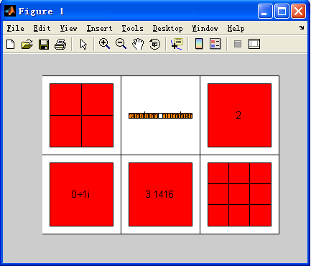
>>cellplot(A) %显示细胞数组A的结构图
>> iscell(A) %判别A是否是细胞型
ans =
1
>> iscellstr(A) %判别A是否是字符细胞型
ans =
0
>>B=cellfun('length',A),
B =
2 13 1
1 1 3
>> A={'English is','a','very important','language'} %重新创建细胞数组A
A =
'English is' 'a' 'very important' 'language'
>> B=char(A) %将A转换成字符数组B
B =
English is
a
very important
language
>> C=cellstr(B) %将B转换成细胞数组C
C =
'English is'
'a'
'very important'
'language'

Slide 24
>>x=[1:5;6:10;11:15]; %产生数值数组x
>>D=mat2cell(x,[2 1],[2,3]);
%将 x按普通数组转换成细胞数组D
>>celldisp(D)
D{1,1} =
1 2
6 7
D{2,1} =
11 12
D{1,2} =
3 4 5
8 9 10
D{2,2} =
13 14 15
>>E=cell2mat(D(:,2))
%将D的第二列元素转换成普通数组
E =
3 4 5
8 9 10
13 14 15
F=num2cell(x)
%将数值数组x转换成细胞数组F
F =
[ 1] [ 2] [ 3] [ 4] [ 5]
[ 6] [ 7] [ 8] [ 9] [10]
[11] [12] [13] [14] [15]
>> G1=num2cell(x,1)
G1 =
[3x1 double] [3x1 double] [3x1 double] [3x1 double] [3x1 double]
>>G2=num2cell(x,2)
G2 =
[1x5 double]
[1x5 double]
[1x5 double]
>>G3=num2cell(x,3)
G3 =
[ 1] [ 2] [ 3] [ 4] [ 5]
[ 6] [ 7] [ 8] [ 9] [10]
[11] [12] [13] [14] [15]
>> G4=num2cell(x,[1,2]),celldisp(G4)
G4 =
[3x5 double]
G4{1} =
1 2 3 4 5
6 7 8 9 10
11 12 13 14 15

Slide 25
如学生的基本信息可用一个结构数组来表示
1.3 结构数组
student | .number（学号） | ‘0901001’
 | .name（姓名） | ‘李丽’
 | .sex（性别） | ‘女’
 | .age（年龄） | ‘19’
 | .class（班级） | ‘01’
 | .department（所在系） | ‘09’
student是结构名；
第2列为结构数组的元素---称为域名，结构名与域名间用“.”间隔，各个域可以具有不同的维数、不同的类型。
最后一列是结构数组元素的内容。

Slide 26
结构数组的创建
  直接法
>> whos student
Name Size Bytes Class
student 1x1 776 struct array %student为1×1的结构数组
Grand total is 22 elements using 776 bytes
>>student(2).number= '0901002'; %student扩充为1×2的结构数组
>>student(2).institute= 'xinxi';
%向student增加一个新的域
>> student
student =
1x2 struct array with fields:
number
name
sex
age
class
department
institute
例： 创建上表所示的student结构。
>> student.number='0901001';
>> student.name='李丽';
>> student.sex='女';
>> student.age='19';
>> student.class='01';
>> student.department='09';
>> student
student =
number: '0901001'
name: '李丽'
sex: '女'
age: '19'
class: '01'
department: '09'

Slide 27
  函数法（struct函数）
  基本格式：
  struct_name=struct(‘field1’,value1, ‘field2’,value2,…)
  struct_name=struct(‘field1’,{value1}, ‘field2’,{value2},…)
>>student=struct(‘number’,‘0901001’,‘name’,‘李丽’,‘sex’,‘女’,‘age’,‘19’,‘class’,‘01’,…
'department', '09')
student =
number: '0901001'
name: '李丽'
sex: '女'
age: '19'
class: '01'
department: '09'
注意：如果域没有值，创建时一定要赋空值；多个元素域值相同时，可以赋值一次。
>>student1=struct('number',{'0901001','0901002'},'name',{'李丽',[]},'sex','女',…
'age',{'19','20'},'class',{'01',[]},'score',{rand(2,5)*100})
student1 =
1x2 struct array with fields:
number
name 当结构数组不是1*1时，仅显示数组的结构信息.
sex
age
class
score

Slide 28
结构数组的访问
例: 访问上例中所创建的student1结构数组。
>>student1(1) %访问结构数组的指定元素
ans =
number: '0901001'
name: '李丽'
sex: '女'
age: '19'
class: '01'
score: [2x5 double]
>> student1.number %访问结构数组所有元素的指定域
ans =
0901001
ans =
0901002
>> student1(2).score %访问结构数组中指定元素的指定域
ans =
19.3431 30.2764 15.0873 37.8373 85.3655
68.2223 54.1674 69.7898 86.0012 59.3563
>> student1(2).score(2,2) %访问数组中指定元素的指定域的指定下标的域值
ans =
54.1674

Slide 29
获得结构数组中的域名
利用fieldnames函数，其调用格式：
fieldnames(struct_name)
例
>> fieldnames(student1)
ans =
'number'
'name'
'sex'
'age'
'class’
'score'

Slide 30
删除结构数组中的域
利用rmfield函数，其调用格式：
rmfield(struct_name,field_name)或
rmfield(struct_name,{field_name1,field_name2,…})
例
>> student1=rmfield(student1,{'sex','age'})
student1 =
1x2 struct array with fields:
number
name
class
score

Slide 31
删除结构数组中的元素
例： 删除student1结构数据中的第2个元素。
>> student1(2)=[]
student =
number: '0901001'
name: '李丽'
sex: '女'
age: '19'
class: '01'
score: [2x5 double]

Slide 32
结构数组的其它操作函数
  setfield：设置域值，调用格式：struct_name=setfield(struct_name,{i,j},’field_name’,{m,n},field_value)
  getfield：获取域值，调用格式：
  getfield(struct_name,{i,j},’field_name’,{m,n})
  orderfields：将域名按字母顺序排序，调用格式：
  orderfields(struct_name)
  isstruct：判断数据对象是否是结构类型。调用格式：
  isstruct(struct_name)
  isfield：判断字符串是否是给定结构的域名。调用格式：
  isfield(struct,’field_name’)
  struct2cell：结构数组转换成细胞数组。调用格式：
  cell_name=struct2cell(struct_name)
  cell2struct：细胞数组转换成结构数组。调用格式：
  struct_name=cell2struct(cell_name,fields,dim)

Slide 33
例：将student1第一个元素的学号改为’0901020’,成绩中的第6项改为100；获取第一个元素的学号和班级和成绩；对该结构数组的域名排序；将该结构数组转换成细胞数组，再将该细胞数组转换成结构数组。
>> student1=setfield(student1,{1,1},'number','0901020'); %利用setfield函数来设置域值
>> student1(1).score(6)=100; %直接赋域值
>> student1(1).number %直接读取域值
ans =
0901020
>>getfield(student1,{1,1},'score',{6}) %利用getfield函数来获取域值
ans =
100
>> student1=orderfields(student1) %对结构数组的域名进行排序
student1 =
1x2 struct array with fields:
age
class
name
number
score
sex

Slide 34
>> isstruct(student1) %判别student是否是结构型的
ans =
1
>> isfield(student1,'major') %判别major是否是结构数组student的域名
ans =
0
>>C=struct2cell(student1(1)) %变量由结构型转换成细胞型
C=
'19'
'01'
'李丽'
'0901020'
[2x5 double]
'女'
>> fields={'age';'class'; 'name';'number';'score';'sex'}; %设置域名
>>S=cell2struct(C,fields,1) %变量由细胞型转换成结构型
S =
age: '19'
class: '01'
name: '李丽'
number: '0901020'
score: [2x5 double]
sex: '女'

Slide 36


2.1 非线性方程组的求解
求解单变量非线性方程的根
  利用fzero函数，基本的语法格式： x=fzero(fun,x0)
  返回函数fun的是离x0最近的根。其中fun的输入方式可以是M函数文件的函数句柄、匿名函数或字符串
    例3-8 求 距离 最近的根。
%建立函数文件fun1.m。
function f=fun1(x)
f=x^2+2*x-exp(x)+5;
%以M函数文件的函数句柄输入方程
>> x=fzero(@fun1,1)
x =
2.9929
%以匿名函数方式输入方程
>> x=fzero(@(x)x^2+2*x-exp(x)+5,1)
x =
2.9929
%以字符串方式输入方程
>> x=fzero('x^2+2*x-exp(x)+5',1)
x =
2.9929

Slide 37
求非线性方程组的解
  利用fsolve函数，其基本语法格式：x=fsolve(fun,x0)
  返回根初始猜测值向量为x0、非线性方程组fun的数值解。
  fun可以以M函数文件的函数句柄、匿名函数或字符串方式输入。
  求解时还可以在指令中加入options：
  x=fsolve(fun,x0,options)
  options是最优化工具箱的选项设定，通过调用optimset函数来设定最大优化代数、优化精度、中间结果的显示等等。
  例如'Display'选项决定显示优化的中间结果的方式，其调用格式为：
  options=optimset('Display','off'或'iter'或'final')
  其中'off'表示不显示，'iter'表示每步都显示，'final'表示仅显示最终结果。

Slide 38

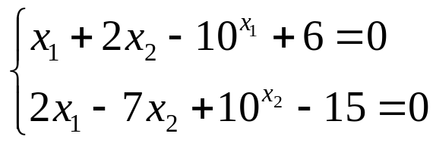
例2-1 求解下列非线性方程组在初值为 的数值解。
%建立函数文件fun2.m。
function f=fun2(x)
f=[x(1)+2*x(2)-10^x(1)+6;2*x(1)-7*x(2)+10^x(2)-15];
%以M函数文件的函数句柄输入方程组
>> x0=[1;-1];
>> options=optimset('Display','iter');
>> x=fsolve(@fun2,x0,options)
Norm of First-order Trust-region
Iteration Func-count f(x) step optimality radius
0 3 59.81 98.3 1
1 6 4.30192 1 21.2 1
2 9 0.256806 0.222027 2.95 2.5
3 12 0.00461949 0.100296 0.304 2.5
4 15 3.57393e-006 0.0181445 0.00804 2.5
5 18 2.54309e-012 0.000534198 6.78e-006 2.5
6 21 1.34346e-024 4.51381e-007 4.93e-012 2.5
Optimization terminated: first-order optimality is less than options.TolFun.
x =
0.3578
-2.0393

Slide 39
%以匿名函数方式输入方程组
>> x0=[1;-1];
>> f=@(x)[x(1)+2*x(2)-10^x(1)+6;2*x(1)-7*x(2)+10^x(2)-15];
>> options=optimset('Display','off');
>> x=fsolve(f,x0,options)
x =
0.3578
-2.0393
%以字符串方式输入方程组
>> x0=[1;-1];
>> f='[x(1)+2*x(2)-10^x(1)+6;2*x(1)-7*x(2)+10^x(2)-15]';
>> x=fsolve(f,x0)
Optimization terminated: first-order optimality is less than options.TolFun.
x =
0.3578
-2.0393

Slide 40
2.2 符号对象
2.2.1 基本符号对象
定义基本符号对象的指令是sym和syms，格式：
  sym('x'),sym('y'),sym('z')
  每次只能定义一个符号对象，且用单引号' '引上；
  syms x y z
  可以同时定义多个符号对象，各对象间用空格分隔。
对于符号常量，定义时还可指定符号量的具体表示格式，如d十进制、f浮点数、r有理数等等，默认时为有理数格式。另外，还可指定变量是实的(real)、正实的(positive)或非实的(unreal)。

Slide 41
例2-1 定义符号常量
>> b1=str2sym('log(3)'); %绝对准确的符号数值表示
>> b2=sym(log(3)); %最接近的有理表示
>> b3=sym(log(3),’d‘); %十进制数表示
>> disp([b1,b2,b3])
[ log(3), 2473854946935173/2251799813685248, 1.0986122886681095600636126619065]
例2-2 定义符号变量
>> sym('x') %定义符号变量x
ans =
x
>> sym('y','real') %定义实型符号变量y
ans =
y
>> syms z %定义符号变量z
>> syms a real %定义实符号变量a
>> syms b c unreal %定义非实符号变量b和c

Slide 42
2.2.2 符号表达式
由基本符号对象和运算符组合成的表达式就是符号表达式。
符号表达式可sym或syms构建。不同的是，sym像定义基本符号对象一样来定义符号表达式，而syms是先定义表达式中涉及的基本符号对象，再输入表达式。
符号方程式是含有等号的符号表达式，只能由sym指令来构建。
查找表达式中的变量
函数symvar来寻找符号变量，其调用格式为：
  symvar(s)：按字母表顺序返回表达式s中所有的符号变量。
  symvar(s,n)：返回表达式s中靠近x的n个变量，包括x本身。
注意：在使用函数symvar时，认为大写字母离x的距离总大于所有小写字母离x的距离。

Slide 43
例2-3 创建符号表达式
>> f1=str2sym('x^2-x*sin(x)+exp(x)')
f1 =
x^2-x*sin(x)+exp(x)
>> f2=str2sym('x^2-2*x*y+2*y^2')
f2 =
x^2-2*x*y+2*y^2
>> syms x y
>> f3=x*y-exp(x)+2*y
f3 =
2*y -exp(x)+x*y
>> str2sym('x^2-2*x*y=0')
ans =
x^2-2*x*y=0
例2-4查找表达式中的变量。
>> syms a b c x
>> f=a*x^2+b*x+c;
>> symvar(f)
ans =
[a, b, c, x]
>> symvar(f,2)
ans =
[c,x]
>> symvar(f,4)
ans =
[a,b,c,x]

Slide 44
符号表达式的四则运算
与数值表达式一样，可以进行加减、乘除运算，得到的结果仍然是符号型的
例2-5 符号表达式的四则运算
>>syms x y
>> f1=x^2+x*y+1;
>> f2=y^2+x*y+1;
>> f3=f1+f2,f4=f1-f2,f5=f1*f2,f6=f1/f2,f7=f1\f2
f3 =
x^2+2*x*y+2+y^2+2
f4 =
x^2-y^2
f5 =
(x^2+x*y+1)*(y^2+x*y+1)
f6 =
(x^2+x*y+1)/(y^2+x*y+1)
F7 =
(y^2+x*y+1)/(x^2+x*y+1)

Slide 45
符号表达式的因式分解
利用函数factor(s)实现：符号表达式s可以是正整数、数值数组或符号表达式数组。
例2-6 因式分解
>> f1=factor(123456)
f1 =
2 2 2 2 2 2 3 643
>> f2=factor(str2sym('x^4-1'))
f2 =
[x-1,x+1,x^2+1]

Slide 46
合并同类项
利用函数collect，其调用格式为：
  collect(s)：按默认变量x对符号表达式s合并同类项；
  collect(s,v)：按变量v对符号表达式合并同类项。
例2-7 合并同类项
>> syms x y
>> f=x^3-2*x^2*cos(x)-x^2+y*cos(x)-2*y;
>> f1=collect(f)
f1 =
x^3+(-2*cos(x)-1)*x^2+y*cos(x) -2*y
>> f2=collect(f,cos(x))
f2 =
(-2*x^2+y)*cos(x)+x^3-x^2-2*y
>> f3=collect(f,y)
f3 =
(cos(x)-2)*y+x^3-2*x^2*cos(x)-x^2

Slide 47
多项式展开
利用函数expand(s)来展开符号表达式s
例2-8 展开符号表达式
>> syms x y
>> f1=expand((x-1)*(x+1)*(y-1)*(y+1))
f1 =
x^2*y^2-x^2-y^2+1
>> f2=expand([cos(x+y),sin(2*x),(x-1)^2])
f2 =
[cos(x)*cos(y)-sin(x)*sin(y), 2*sin(x)*cos(x), x^2-2*x+1]
>> f3=expand(exp((x+y)^2))
f3 =
exp(x^2*exp(y^2) )*exp(2*x*y)

Slide 48
符号表达式的化简
利用函数simplify(s)或simple(s)来化简符号表达式s。
  simplify函数：得到符号表达式的最简结果。
  simple函数：尝试用不同的化简方法对表达式进行化简，返回最简形式。有3种调用格式(R2015a版本之后删去了此函数）
    simple(s)：显示通过各种化简方法得到的化简结果，并返回其中最简的一个。
    r=simple(s)：不显示中间的化简结果，仅返回最简的一个结果。
    [r how]=simple(s)：返回最简的结果和化简方法。

Slide 49
例2-9 利用simplify函数化简符号表达式
>> syms x y
>> s=sin(x)^4-cos(x)^4;
>> f1=simplify(s)
f1 =
2*sin(x)^2-1
>> f2=simplify([(x^2+2*x+1)/(x+1),sin(x)^2+cos(x)^2])
f2 =
[ x+1, 1]
>> f3=simplify(exp(log(x+y)))
f3 =
x+y

Slide 50
符号表达式的通分
利用函数numden()可将符号表达式化简为有理式，提取出其分子和分母。调用格式：
  [n,d]=numden(s)：返回符号表达式s的分子n和分母d。其中s还可以是符号矩阵。
例2-10 利用函数numden提取有理式的分子和分母。
>> [n1,d1]=numden(sym(4/5))
n1 =
4
d1 =
5
>> syms x y
>> [n2,d2]=numden(x/y+y/x)
n2 =
x^2+y^2
d2 =
x * y

Slide 51
复合函数
利用compose函数，调用格式：
  compose(f,g)：求f=f(x),g=g(y)的复合函数f[g(y)]。
  compose(f,g,z)：求f=f(x),g=g(y),y=z的复合函数f[g(z)]。
  compose(f,g,x,z)：求f=f(x),x=g(z)的复合函数f[g(z)]。
  compose(f,g,x,y,z)：求f=f(x),x=g(y),y=z的复合函数f[g(z)]。

Slide 52
例2-11 求复合函数
>> syms x y z t u %定义符号变量
>> f=1/(1+x^2);g=cos(y);h=x^t;p=exp(y/u); %定义符号表达式f,g,h,p
>> compose(f,g) %求f,g的复合函数
ans =
1/(cos(y)^2 +1)
>> compose(f,h,z) %求f,h的复合函数，再将自变量x换为z
ans =
1/(z^(2*t)+1)
>> compose(f,p,x,y) %求f,p的复合函数
ans =
1/(exp((2*y)/u) +1)
>> compose(g,h,y,x,z) %求g,h的复合函数, 再将自变量x换为z
ans =
cos(z^t)

Slide 53
求解反函数
利用finverse函数，调用格式：
  g = finverse(f)：返回符号函数f的反函数，且反函数的自变量与原函数的相同。
  g = finverse(f,v)：返回包含多于1个变量的符号函数f的反函数，反函数的自变量为v。
例2-12 求解反函数
>> syms x y
>> finverse(exp(2*x)) %求反函数，自变量为x
ans =
log(x)/2
>> finverse(x+2*y-1,y) %求反函数，自变量为y
ans =
y/2-x/2+1/2

Slide 54
美化表达式
利用pretty(f)函数，将符号表达式f以习惯方式表达出来。
例 2-13 美化表达式
>> syms a b x y;
>> f=a/(x^2+y^2)*exp(b*x)+b/(x^2+y^2)*exp(a*x);
>> pretty(f)
a exp(b x) b exp(a x)
---------- + ----------
2 2 2 2
x + y x + y

Slide 55
变量置换
利用subs函数，语法格式：
  R=subs(S)：用当前内存中已知值置换符号表达式S中所有的同名变量，得到新的表达式R。
  R=subs(S, new)：用new置换S中的自由变量后产生R。
  R=subs(S,old,new)：用new置换S中的old后产生R。

Slide 56
例2-14 置换变量
>> syms a b x y;
>> subs(a+b,a,4)
ans =
4+b
>> f=cos(a*x)+sin(b*y);
>> g=subs(f,{a,b},{sym('c'),2})
g =
sin(2*y) +cos(c*x)
>> subs(x.*y,{x,y},{[0 1;2 3],[1 -1;-2 2]})
ans =
[0, -1]
[-4, 6]

Slide 57
3.5.3 符号矩阵
创建符号矩阵方法(3种）：
  函数法：用sym函数直接创建符号矩阵。
例2-15 用sym函数创建符号矩阵
>> A=str2sym('[1,a,b;a+b,1/2,a*b]')
A =
[ 1, a, b]
[ a+b, 1/2, a*b]
>> B=str2sym('[a^2+b^2,exp(a)-2*b;sin(a+2*b),2]')
B =
[ a^2+b^2, exp(a)-2*b]
[ sin(a+2*b), 2]

Slide 58
  直接法：用创建普通数值矩阵的方法创建符号矩阵，但首先要定义所需要的符号变量。
例2-16 利用直接法创建符号矩阵
>> syms a b
>> A=[1,a,b;a+b,1/2,a*b]
A =
[ 1, a, b]
[ a+b, 1/2, a*b]
>> B=[a^2+b^2,exp(a)-2*b; sin(a+2*b),2]
B =
[ a^2+b^2, exp(a)-2*b]
[ sin(a+2*b), 2]

Slide 59
  转换法：利用函数sym来实现由数值矩阵转换为符号矩阵
例2-17 转换法创建符号矩阵
>> A=[1.1 2.2;3.3 4.4]
A =
1.1000 2.2000
3.3000 4.4000
>> sym(A)
ans =
[ 11/10, 11/5]
[ 33/10, 22/5]
>> C=rand(3)
C =
0.0975 0.9575 0.9706
0.2785 0.9649 0.9572
0.5469 0.1576 0.4854
>> D=sym(C)
D =
[ 109820732902227/1125899906842624, 8624454854533211/9007199254740992, 2185580645132801/2251799813685248]
[ 627122237356493/2251799813685248, 8690943295155051/9007199254740992, 8621393422876569/9007199254740992]
[ 153933462881711/281474976710656, 354913107955861/2251799813685248, 4371875181445801/9007199254740992]

Slide 60
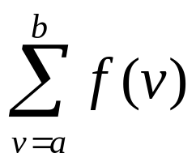
2.3 符号微积分
2.3.1 符号序列的求和
序列求和问题
利用函数symsum，语法格式：
  s=symsum(f,v,a,b)：求表达式f在指定变量v取遍[a,b]中所有整数时的和。
  当缺省v时，f中的自变量由symvar自动识别；
  a和b缺省时，默认的自变量区间为[0,v-1]。

Slide 61
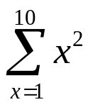
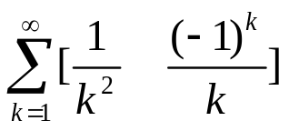
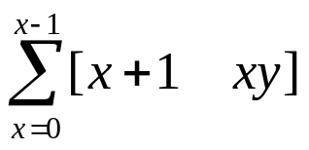
例2-18：求 、 、
>> syms x y k
>> s1=symsum(x^2,1,10)
s1 =
385
>> f2=[1/k^2 (-1)^k/k];
>> s2=symsum(f2,1,inf)
s2 =
[pi^2/6, -log(2)]
>> f3=[x+1 x*y];
>> s3=symsum(f3)等价于 s3=symsum(f3,0,x-1)
s3 =
[x^2/2+x/2, (y*x^2)/2-(y*x)/2]
>> s3=simplify(s3)
s3 =
[(x*(x+1))/2, (x*y*(x-1))/2]

Slide 62
2.3.2 符号极限
利用limit函数，调用格式：
limit(F,x,a)：计算当x趋近于a时符号表达式F的极限。
limit(F,a)：计算当默认自变量趋近于a时符号表达式F的极限。
limit(F)：计算当默认自变量趋近于0时符号表达式F的极限。
limit(F,x,a,'left')或limit(F,x,a,'right')：计算当时符号表达式F的左极限或右极限。

Slide 63
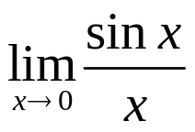
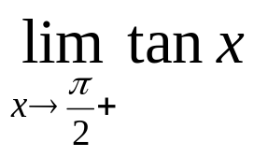
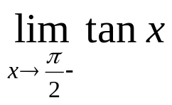
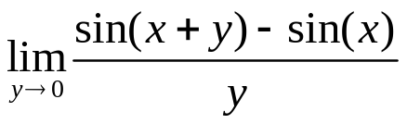
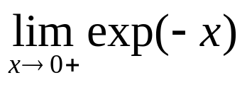
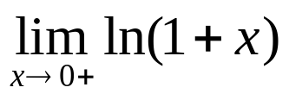
例2-19 求解表达式 ， ， ，
，
，
>> syms x y
>> limit(sin(x)/x)
ans =
1
>> limit(tan(x),x,pi/2,'left')
ans =
Inf
>> limit(tan(x),x,pi/2,'right')
ans =
-Inf
>> limit((sin(x+y)-sin(x))/y,y,0)
ans =
cos(x)
>> F=[exp(-x),log(1+x)];
>> limit(F,x,0,'right')

Slide 64
2.3.3 符号微分
利用diff函数，调用格式：
diff(s)：求符号表达式s对于默认自变量的微分。
diff(s,’v’)：求符号表达式s对于自变量v的微分。
diff(s,n)：求符号表达式s对于默认自变量的n次微分。
diff(s,’v’,n)：求符号表达式s对于自变量v的n次微分。

Slide 65
例2-20 求符号表达式的微分
>> s1=str2sym('2*x^2+y^2-4*x*y');
>> s2=str2sym('[cos(x) exp(x);log(x) 2*x]');
>> s3=str2sym('[x^2*y x^2+y^2;3*x x*y]');
>> diff(s1)
ans =
4*x-4*y
>> diff(s1,2)
ans =
4
>> diff(s1,'y')
ans =
2*y-4*x
>> diff(s1,'y',2)
ans =
2
>> diff(s2)
ans =
[ -sin(x), exp(x)]
[ 1/x, 2]
>> diff(diff(s3,'x'),'y')
ans =
[ 2*x, 0]
[ 0, 1]

Slide 66
2.3.4 符号积分
利用函数int，调用格式：
int(s)：求符号表达式s对默认自变量的不定积分。
int (s,’v’)：求符号表达式s对自变量v的不定积分。
int (s,a,b)：求符号表达式s对默认自变量从a到b的定积分。
int(s,’v’,a,b)：求符号表达式s对自变量v从a到b的定积分。

Slide 67
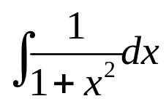
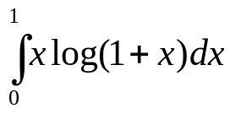

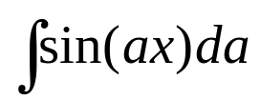
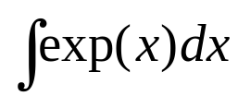
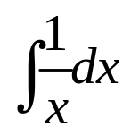
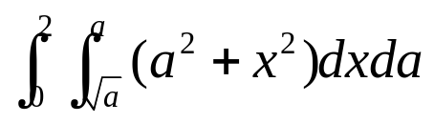
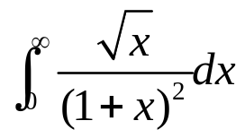
例2-22 计算积分表达 ， ， ， ，
， ， ，
>> syms x a
>> int(1/(1+x^2))
ans =
atan(x)
>> int(sin(a*x))
ans =
-cos(a*x)/a
>> int(sin(a*x),'a')
ans =
-cos(a*x)/x
>> int(x*log(1+x),0,1)
ans =
1/4
>> int([exp(x),1/x])
ans =
[ exp(x), log(x)]
>> int(int(a^2+x^2,x,sqrt(a),a),a,0,2)
16/3 –(296*2^(1/2))/105
>> int(sqrt(x)/(1+x)^2,x,0,inf)
ans =
pi /2

Slide 68
2.4 符号方程的求解
2.4.1 代数方程
利用solve函数，调用格式：
g = solve(eq)：求自变量为默认自变量的代数方程eq=0。
g = solve(eq,v)：求自变量为指定变量v的代数方程eq=0。
g = solve(eq1,eq2,...,eqn)：求n个代数方程eq1=0、eq2=0、…、eqn=0组成的方程组，自变量为这n个代数方程的默认自变量。
g = solve(eq1,eq2,...,eqn,v1,v2,...,vn)：求n个代数方程eq1=0、eq2=0、…、eqn=0组成的方程组，自变量为n个指定变量v1、v2、…、vn。
当方程（组）不存在符号解时，又没有其它自由参数，则solve将给出数值解。

Slide 69

例2-23 求解一元二次方程
>> f=str2sym('a*x^2+b*x+c');
>> solve(f) %以x为自变量求解方程f=0
ans =
-(b+(b^2-4*a*c)^(1/2))/(2*a)
-(b-(b^2-4*a*c)^(1/2))/(2*a)
>> syms a b c;
solve(f,b) %以b为自变量求解方程f=0
ans =
-(a*x^2+c)/x

Slide 70
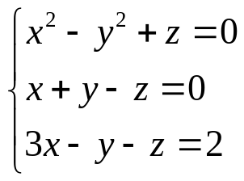
例2-24 求解方程组
>> syms x y z
>> f1=x^2-y^2+z;
>> f2=x+y-z;
>> f3=3*x-y-z-2;
>> [x,y,z]=solve(f1,f2,f3) %以数值数组形式输出求解结果
x =
1/2
y =
-1/2
z =
0
>> s=solve(f1,f2,f3) %方程组的解存放在结构变量s中
s =
x: [1x1 sym]
y: [1x1 sym]
z: [1x1 sym]
>> s.x,s.y,s.z %查询结构变量的结构元素值，返回解的具体值
ans =
1/2
ans =-1/2 ans =0

Slide 71
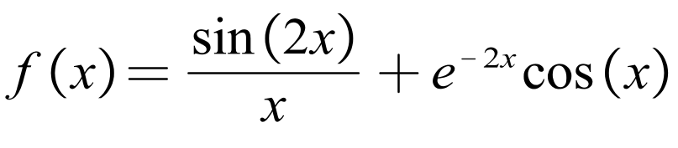
1、使用simplify函数对表达式简化；
2、求对x的一阶导数；
3、计算对x的不定积分；
4、计算x=(π,2π)的定积分；
5、求解f=0的根

Slide 72
sym x
f=sin(2*x)/x+exp(-2*x)*cos(x);
A=simplify(f);
B=diff(A);
C=int(f,x);
D=int(f,x,pi,2*pi);
E=solve(f);

Slide 73
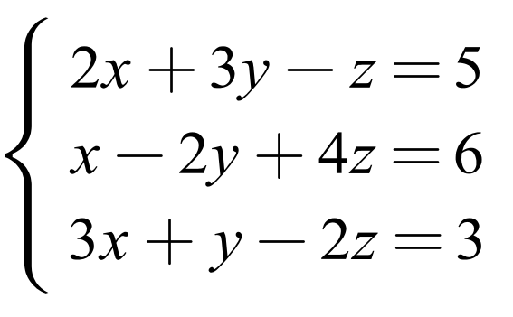
用两种方式求解线性方程组
%使用solve函数
syms x y z
y1=2*x+3*y-z-5;
y2=x-2*y+4*z-6;
y3=3*x+y-2*z-3;
[x,y,z]=solve(y1,y2,y3);
%使用\表示
clear
A=[2 3 -1;1 -2 4;3 1 -2];
B=[5;6;3];
n=A\B;

Slide 74
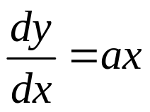
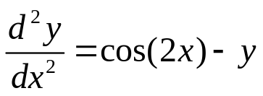
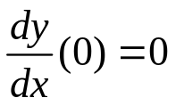

例2-25 求解常微分方程
>> dsolve('Dy=a*x') %未指定变量，默认变量为t
ans =
C1+a*x*t
>> dsolve('Dy=a*x','x') %指定变量为x
ans =
(a*x^2)/2+C1
例2-26 求常微分方程
当
和
时的特解。
>> dsolve('D2y=cos(2*x)-y','Dy(0)=0','y(0)=1','x')

Slide 75
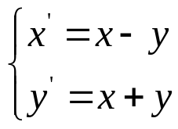


例2-27 求解微分方程组
当
和
时的特解。
>> [x,y]=dsolve('Dx=x-y','Dy=x+y','x(0)=2','y(0)=1')
x =
2*exp(t)*cos(t)-exp(t)*sin(t)
y =
exp(t)*cos(t)+2*exp(t)*sin(t)

